Slide 1





MÔN: KHOA HỌC
Bài 37: Tại sao có gió?

Slide 2

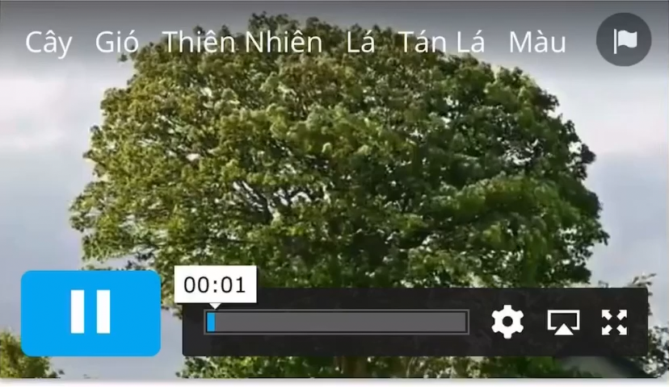
Nhờ đâu lá cây lay động? Diều bay?

Slide 3
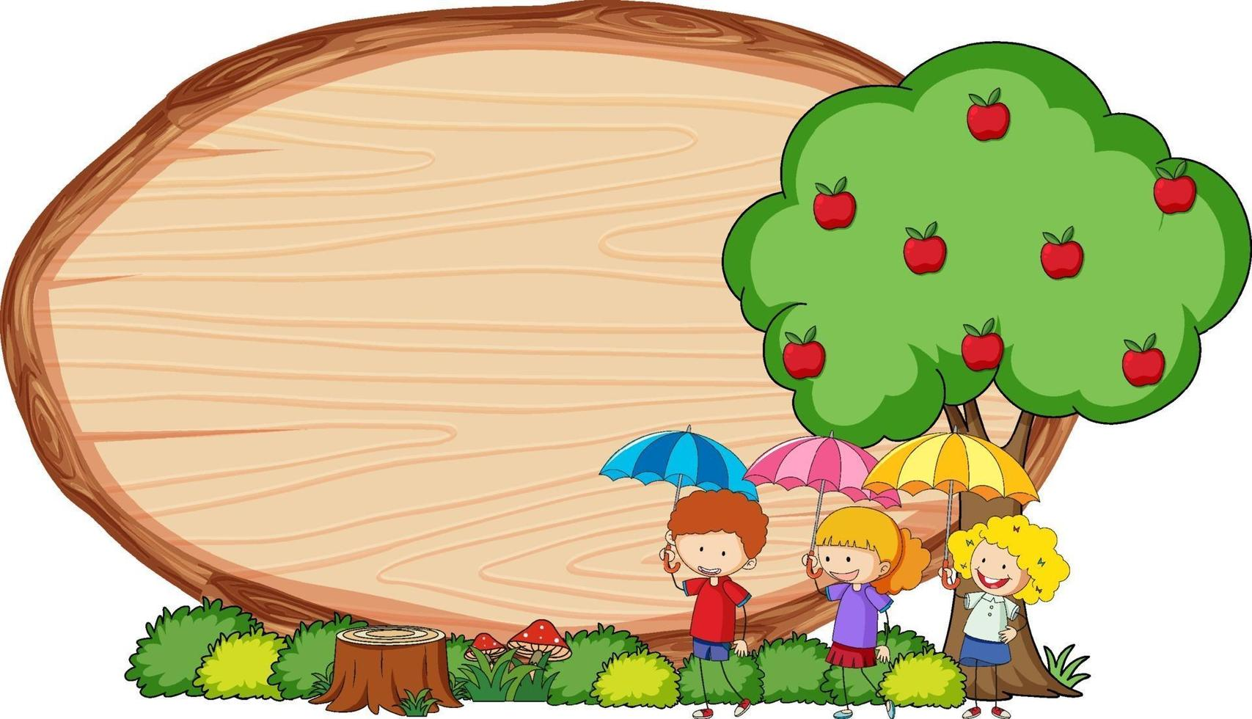
HOẠT ĐỘNG 1
Chơi chong chóng

Slide 4

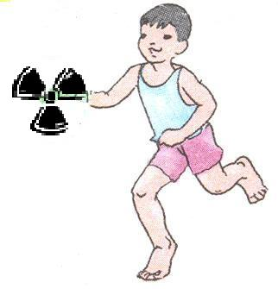
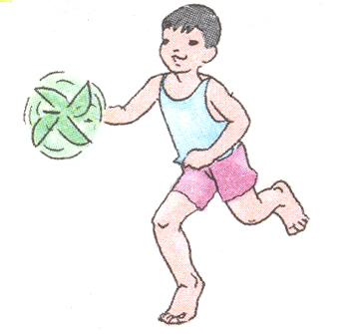

Các em cùng chơi:
Trò chơi chong chóng !
Quan sát chong chóng, cho biết:
1/ Làm thế nào để chong chóng quay?
2/ Làm thế nào để chong chóng quay nhanh?
3/ Làm thế nào để chong chóng quay chậm?
4/ Khi nào thì chong chóng không quay?

Slide 5
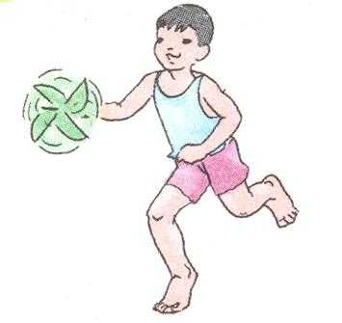
NHẬN XÉT
Muốn chong chóng quay phải tạo ra gió bằng
cách chạy.
- Chạy nhanh thì chong chóng quay nhanh.
- Không chạy thì chong chóng không quay.
- Chạy chậm thì chong chóng quay chậm.

Slide 6

Kết luận:
Xung quanh ta đều có không khí. Khi ta chạy không khí xung quanh chuyển động tạo thành gió. Gió thổi sẽ làm chong chóng quay.

Slide 7
HOẠT ĐỘNG 2:
Nguyên nhân
gây ra gió

Slide 8
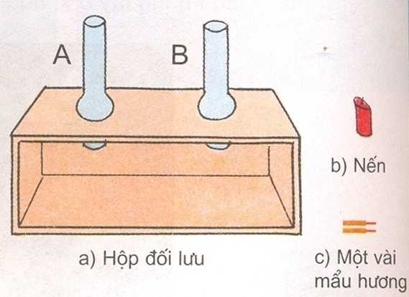




- Phần nào của hộp có không khí nóng? Tại sao?
- Phần nào của hộp có không khí lạnh?
Thí nghiệm
- Khói bay qua ống nào?
Nến
Hương

Slide 9
- Phần hộp bên ống A không khí nóng lên là do 1 ngọn nến đang cháy đặt dưới ống A.
Thí nghiệm
- Phần hộp bên ống B.
có không khí lạnh.
- Khói bay qua ống nào?
Nến
Hương

Slide 10
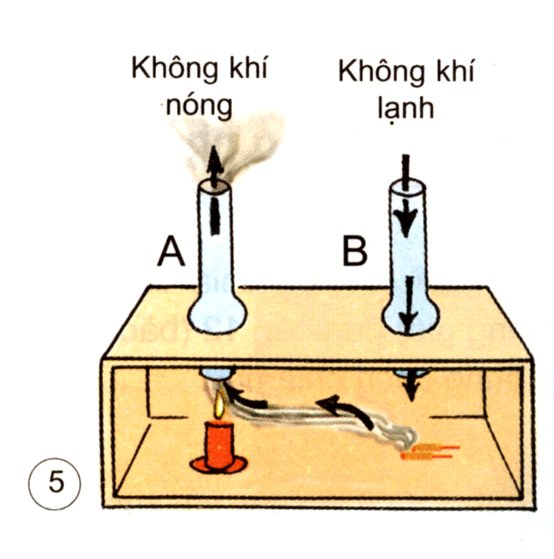
Khói đi từ mẫu hương cháy vào ống A và bay lên

Slide 11
Kết luận:
Không khí chuyển động từ nơi lạnh đến nơi nóng. Không khí chuyển động tạo thành gió.

Slide 12
HOẠT ĐỘNG 3:
Sự chuyển động không khí trong tự nhiên

Slide 13
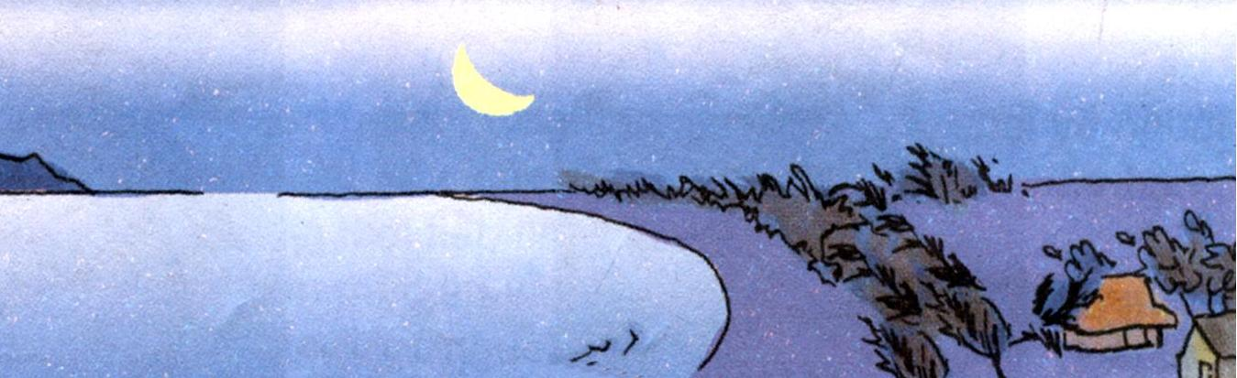
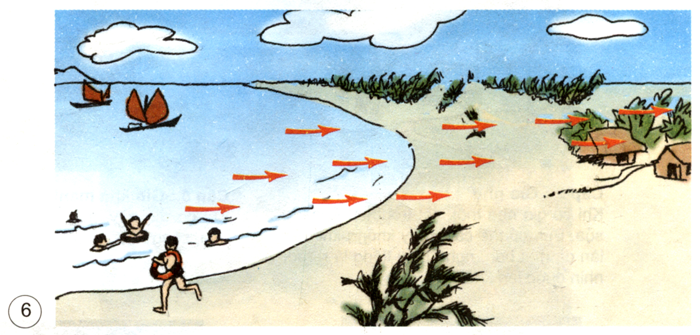


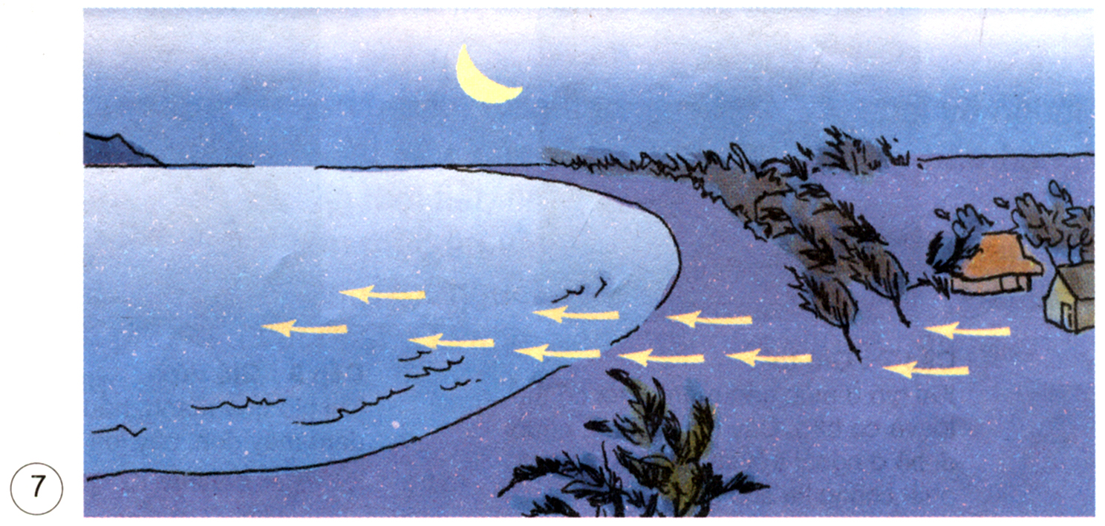

GIẢI THÍCH SỰ CHUYỂN ĐỘNG CỦA KHÔNG KHÍ TRONG TỰ NHIÊN
-Tại sao ban ngày thì có gió thổi từ biển vào đất liền?
-Tại sao ban đêm có gió
thổi từ đất liền thổi ra biển?

Slide 14
GIẢI THÍCH SỰ CHUYỂN ĐỘNG CỦA KHÔNG KHÍ TRONG TỰ NHIÊN
Không khí chuyển động từ nơi lạnh đến nơi nóng.
- Ban ngày dưới ánh nắng mặt trời phần đất liền nóng nhanh hơn phần nước ngoài biển, nên có gió thổi từ biển vào đất liền.
- Ban đêm phần đất liền nguội nhanh hơn phần nước ngoài biển, nên ban đêm có gió thổi từ đất liền ra biển.

Slide 15
Kết luận:
Sự chênh lệch nhiệt độ vào ban ngày và ban đêm giữa biển và đất liền đã làm cho chiều gió thay đổi giữa ngày và đêm.

Slide 16
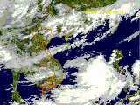
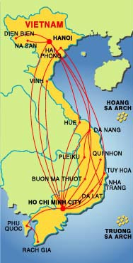

Gió trong tự nhiên:
Bắc
Gió Bấc (lạnh và hanh khô)
Gió Tây Bắc (khô,ấm)
Gió Đông Bắc (lạnh, ẩm)
Gió Đông (gió biển, gây ra mưa bão)
Gió Nam (mát, có vào mùa hè,mang hơi nước nên mưa nhiều còn gọi là mùa mưưa ở miền Nam)
Gió Đông Nam
Gió Tây Nam (khô, mát)
Gió Tây (thường có ở miền Trung, nóng, khô do thổi từ lục địa ra còn gọi là gió Lào)
Tây
Đô
n
g
Nam

Slide 17
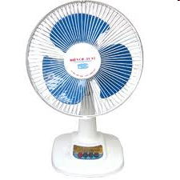
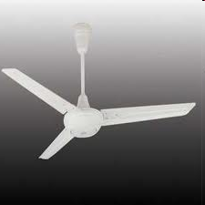
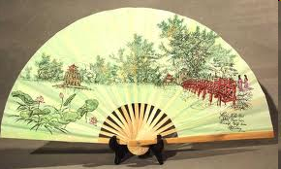
CÁC ĐỒ VẬT TẠO RA GIÓ

Slide 18
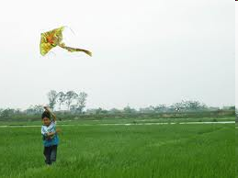
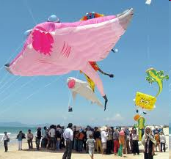
Ứng dụng của gió trong tự nhiên đối với con người.

Slide 19
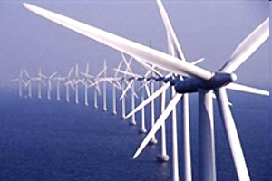
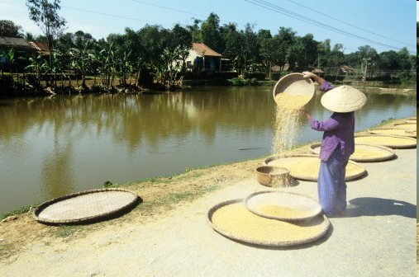
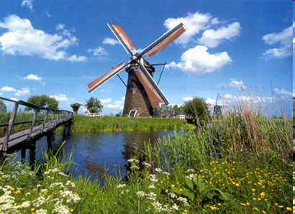
Ứng dụng của gió trong tự nhiên đối với con người.
Thuyền buồm
Máy phát điện bằng sức gió
Làm sạch thóc
Cối xay gió

Slide 20
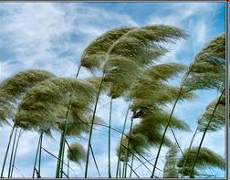
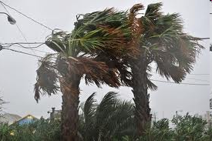
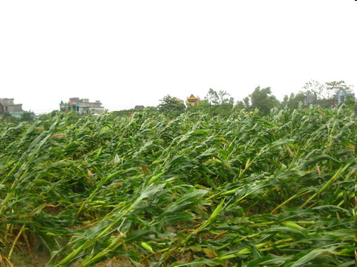

Slide 21
Khoa học
Tại sao có gió?
- Không khí có ở xung quanh ta khi ta chạy, không khí xung quanh chuyển động tạo ra gió.
- Sự chênh lệch về nhiệt độ trong không khí làm cho không khí chuyển động.
- Không khí chuyển động từ nơi lạnh đến nơi nóng.
- Trong tự nhiên, dưới ánh sáng mặt trời, các phần khác nhau của Trái Đất không nóng lên như nhau.
- Phần đất liền nóng nhanh hơn phần nước và cũng nguội đi nhanh hơn vùng nước. Sự chênh lệch nhiệt độ vào ban ngày và ban đêm, giữa biển và đất liền nên ban ngày gió thổi từ biển vào đất liền. Còn ban đêm gió thổi từ đất liền ra biển.

Slide 22


CHÚC CÁC EM LUÔN
CHĂM NGOAN, HỌC GIỎI!

